Slide 1

BÀI 30
ÔN TẬP VÀ KỂ CHUYỆN

Slide 2

 | a | e | ê | ơ
ph | pha
qu
v
x
phe
phê
phơ
qua
que
quê
quơ
va
ve
vê
vơ
xa
xe
xê
xơ

Slide 3
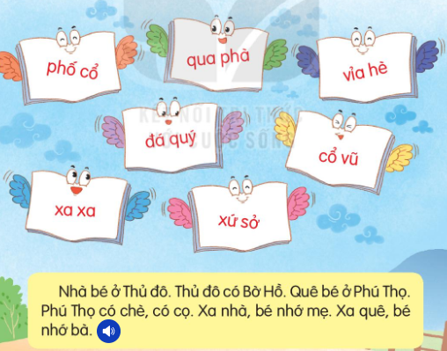

Slide 4


Slide 5

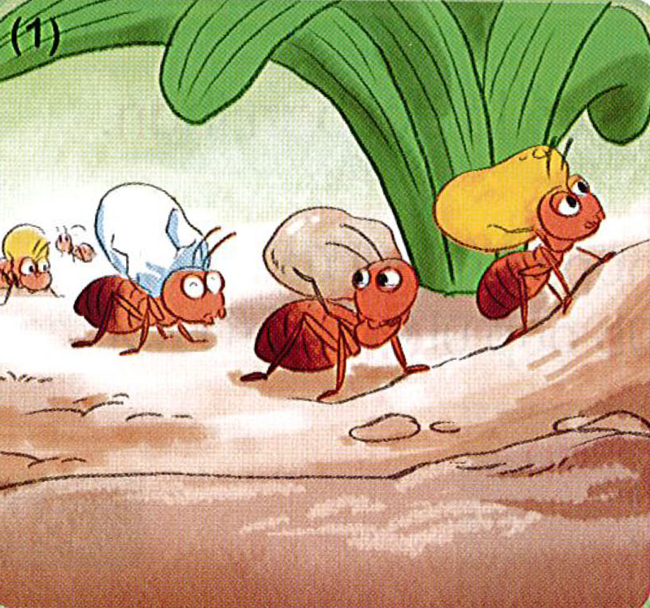
Kiến và dế mèn
Mùa thu đến, đàn kiến làm gì?

Slide 6
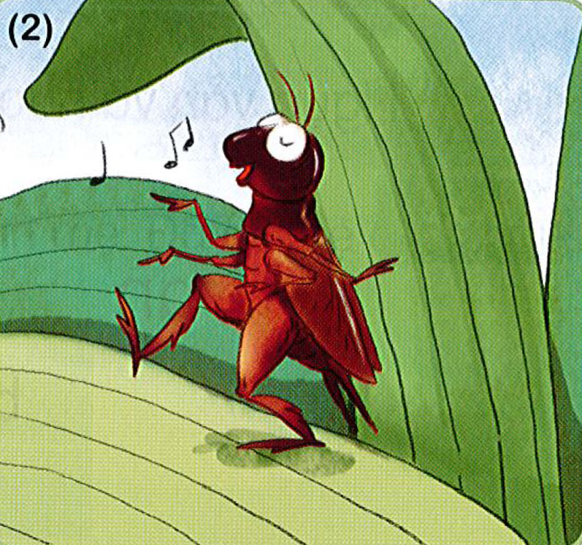
Kiến và dế mèn
Còn dế mèn làm gì?

Slide 7
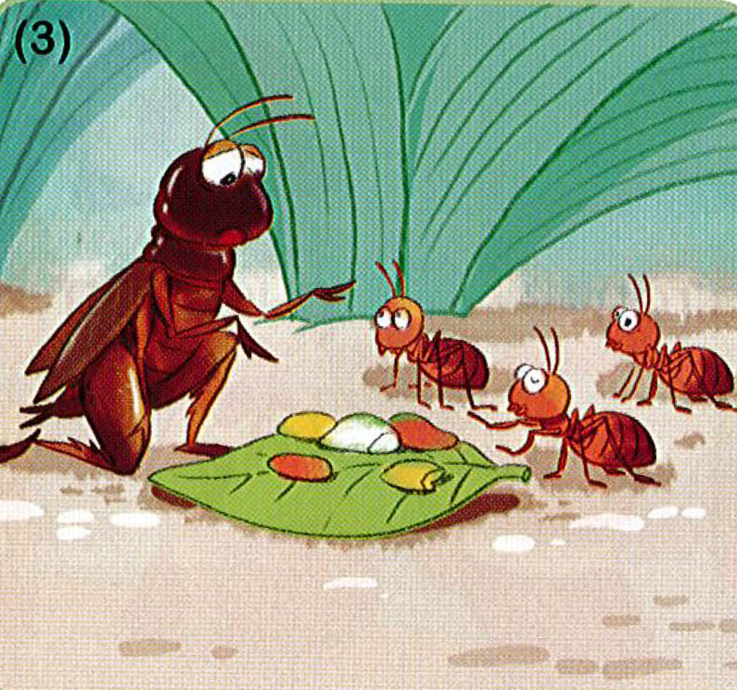
Kiến và dế mèn
Đông sang, đói quá, dế mèn đã làm gì?
Chị kiến lớn đã nói gì với dế mèn?

Slide 8
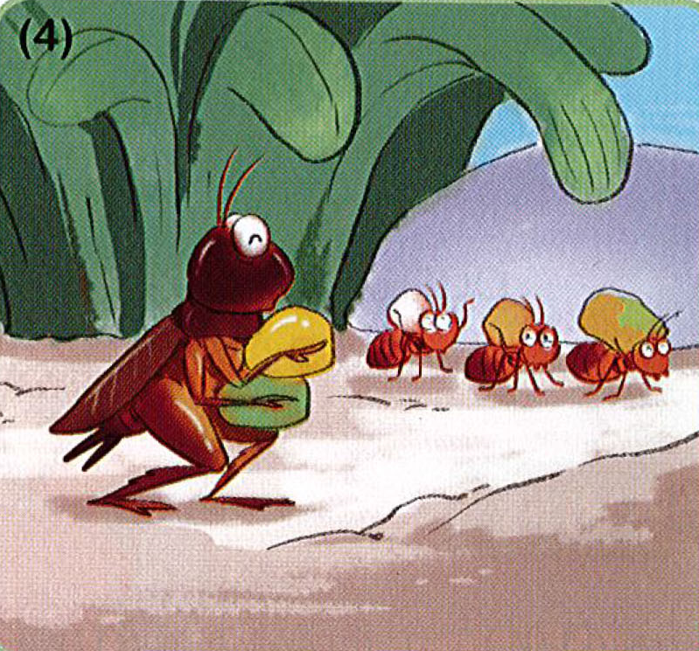
Kiến và dế mèn
Xuân về, dế mèn cùng đàn kiến làm gì ?

Slide 9
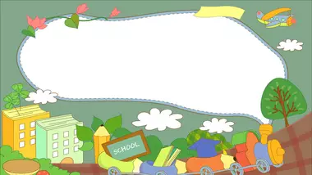
Chúc các con chăm ngoan, học tốt!

